Slide 1
Exploring image classification dataset
&
pipleline evaluation
Jinseo Choi
CHANGWON NATIONAL UNIVERSITY

Slide 2
DNN pipeline evaluation setup
Test group
Numpy: Pipeline implemented using Numpy library only
tf.data: Tensorflow tf.data.dataset_from_tensor_slices() API
ol.data: Proposed training-validation overlapped pipeline
Test environment
CPU | Intel® Core™ i9-12900KF 5.20GHz 16cores 24 threads
GPU | Nvidia GeForce GTX 1650 4GB
Memory | DDR4 32GB
Storage | Intel® SSD 660p Series NVMe m.2 SSD 512GB QLC

Slide 3
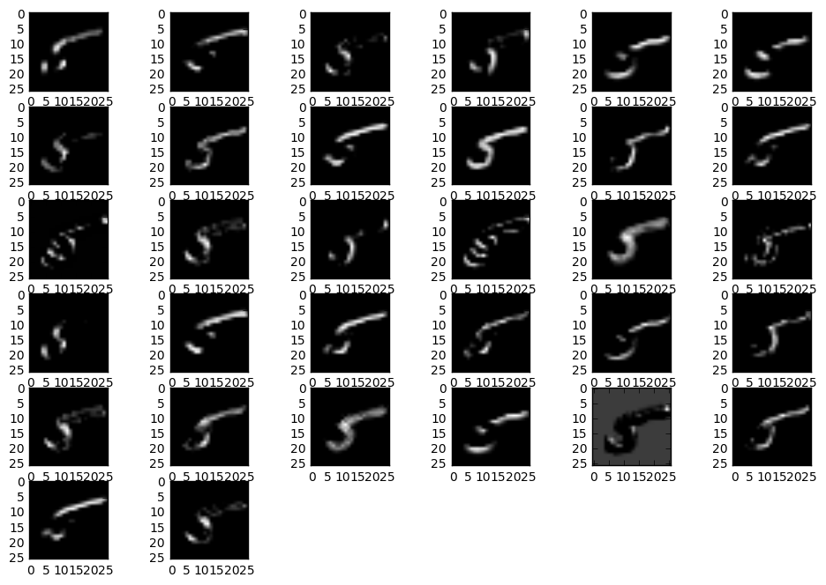
DNN pipeline evaluation setup
Image classification model
CNN: 이미지 필터링으로 데이터 특징 추출, 이미지 픽셀 간 순서관계 유지
Image filter: 3x3 size, 32 filters(흑백처리, 선명하게, …Etc.)특징 추출, 다운 사이징
Stride: 필터가 한번에 이동하는 거리 1
1 Convolution layer + Flatten layer+ 128 Dense layer + 10 Dense layer
Ex. 3x3 filter, stride =1
5x5 image → 3x3
https://yashk2810.github.io/Applying-Convolutional-Neural-Network-on-the-MNIST-dataset/

Slide 4
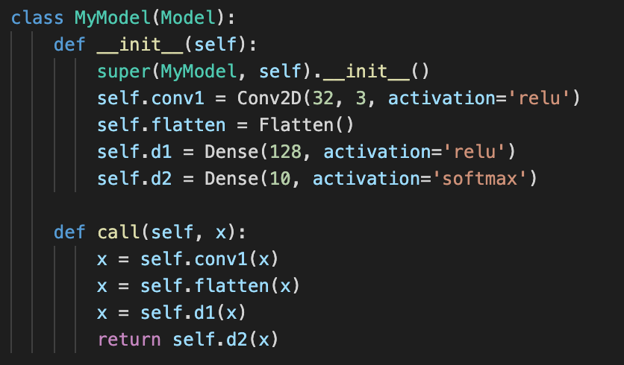
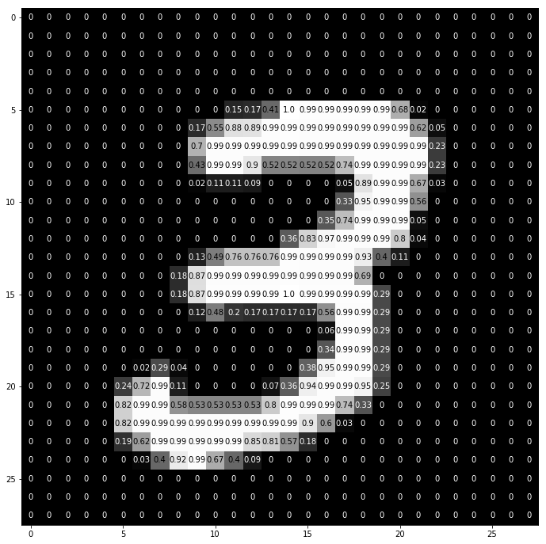
DNN pipeline evaluation setup
Model
Flatten: 3차원 데이터를 1차원으로 변환(완전연결신경망 입력형식)
Dense: 완전연결 신경망, 학습 파라미터(가중치)로 추론
Dense layer 학습 파라미터 개수 : 21623*128 + 128*10= 2,769,024
Flatten
Output: 21623(1-d vector)
Dense
Output:128
Dense
Output: 10
Input
28x28
Conv 1 feature maps
Output : 26x26x32(3-d)
0.23
1
0.43
2
0.97
3
…
…
…
0.17
0

Slide 5
Dataset
MNIST
0~9 손글씨 분류 데이터셋(10 Class classification)
28x28 크기 고정, 흑백처리
70000개 이미지, 130MB
https://www.kaggle.com/c/digit-recognizer/data
Fashion MNIST
10가지 의상분류 데이터셋(10 Class classification)
28x28 크기 고정, 흑백처리
70000개 이미지, 150MB
https://www.kaggle.com/zalando-research/fashionmnist

Slide 6
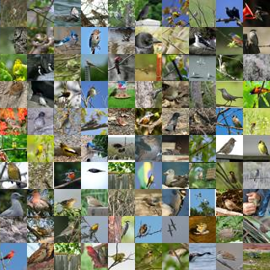
Dataset
MNIST, Fashion MNIST는 데이터셋 용량이 작아 파이프라인 성능측정이 어려움
Caltech-UCSD Birds 200
200종(Class)의 조류사진 분류 데이터셋
RGB 컬러 이미지
6300 개 이미지 데이터(크기조정 필요)
1.4GB
http://www.vision.caltech.edu/visipedia/CUB-200.html
http://www.vision.caltech.edu/visipedia/CUB-200.html

Slide 7
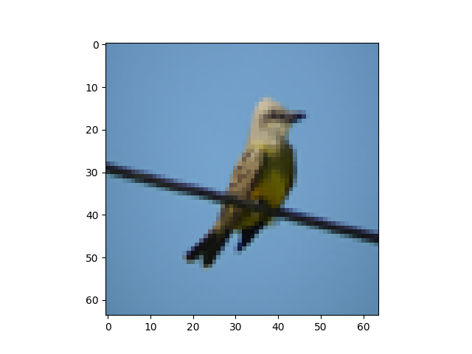
Dataset 가공
이미지 크기 고정
전체 이미지 데이터 width, height 픽셀 값의 평균치로 이미지 크기 재조정
Python image library, pathlib 모듈 사용, 디렉터리를 순회하며 이지미 픽셀 데이터 평균 계산
조정된 이미지 크기 : 64x64
코드(모듈화, 재사용성 유지) https://github.com/noslab/noslab.storage/blob/main/research/jinseo/img_preprocesser/imgavg_size_extraction.py
64x64 img
/images
/001_Speices
Name_species_id.jpg
/002_Speices
…
…
Name_species_id.jpg
/002_Speices
…
Name_species_id.jpg

Slide 8
Dataset 가공
이미지분할
훈련 : 검증 = 8 : 2 분할
train_test_split.txt 파일을 참고하여 클래스별로 균일하게 데이터 분할
CSV 변환
In-memory learning을 위해 이미지 데이터를 하나의 CSV 파일로 변환
.jpg → 3차원 RGB 데이터 → 1차원 데이터 변환(flatten) → 파일 기록
1행 = 1 image
코드: https://github.com/noslab/noslab.storage/blob/main/research/jinseo/img_preprocesser/train_validation_spliter.py
Train.csv
Label(Class) | data
0 | 0 125 253 32 … 235
… | 0 125 22 312 … 5
2 | 25 15 253 32 … 255

Slide 9
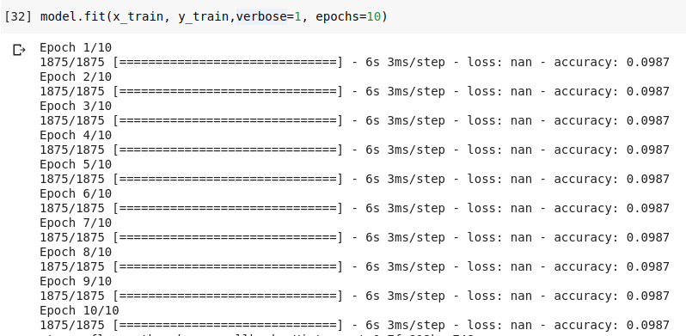
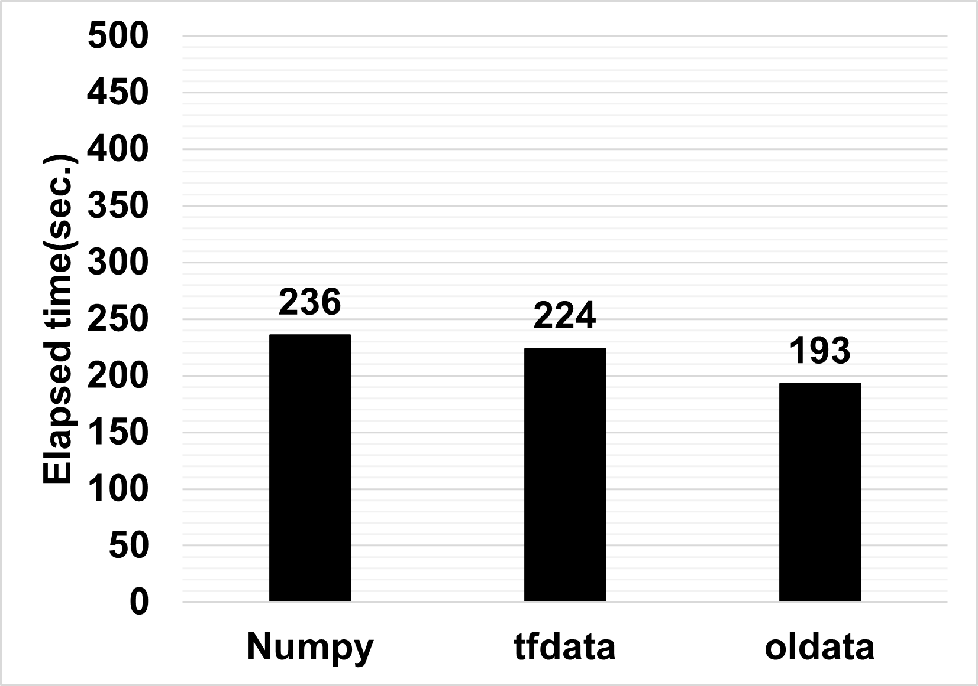
Dataset 가공
실행시간 결과 비교
문제점
Layer 구성이 단순한 모델에서 추론 값이 수렴하지 않음 Loss -> NaN
클래스 수(200)에 비해 훈련데이터 수(6300)가 작음

Slide 10
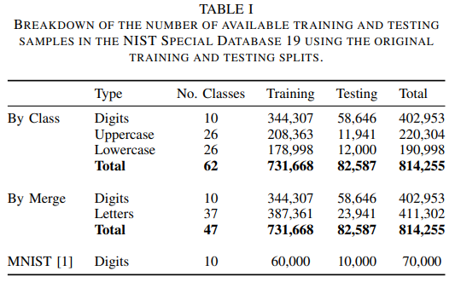
EMNIST
Extension MNIST 데이터셋
기존 MNIST 모델은 단순한 모델로도 높은 정확도 달성가능 → 고성능 모델 검증에 적합하지 않음
대규모 모델의 정확성을 검증하기 위해 데이터를 확장
손글씨 알파벳 + 숫자
1.4GB

Slide 11
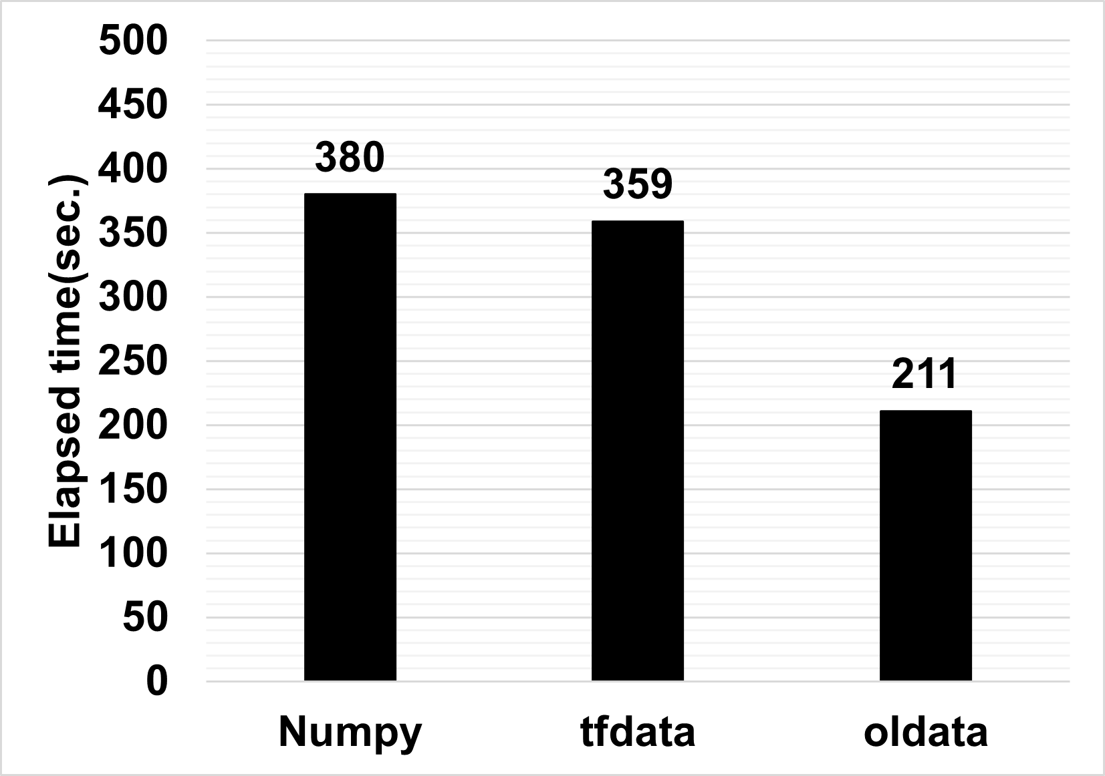
EMNIST
실행시간 비교
44%
41%

Slide 12
EMNIST
CPU 사용량 비교
ol.data tf.data

Slide 13
EMNIST
GPU 사용량 비교
ol.data tfdata

Slide 14
Oldata code debugging
Model Class 멤버변수 추가
전역으로 선언된 loss, optimizer, accuracy function 객체를 클래스 멤버변수로 변경
Case 1. train_step(), test_step() 메서드를 Model Class로 변경
전역 메서드를 클래스 함수로 변경
(Sec.) | 1 Epoch training time(Avg.) | 1Epoch test time(Avg.) | Elapsed time
tf.data | 8.69 | 1.44 | 103
oldata | 8.29 | 1.61 | 100
(Sec.) | 1 Epoch training time(Avg.) | 1Epoch test time(Avg.) | Elapsed time
tf.data | 8.69 | 1.44 | 103
oldata1 | 9.23 | 2.55 | 109
- | 8.41 | 1.81 | 103

Slide 15
Oldata code debugging
Case 2. train_step(), test_step() 전역 유지
(Sec.) | 1 Epoch training time(Avg.) | 1Epoch test time(Avg.) | Elapsed time
tf.data | 8.69 | 1.44 | 103
oldata1 | 8.41 | 1.81 | 103
oldata2 | 8.64 | 1.29 | 101

Slide 16
Oldata code debugging
Train_step() 쓰레드화
Model Class Obj
Epoch loop
Loss, Acc Obj
Train_step()
Test_step()
Print( loss, Acc)
Tf.data pipeline Obj
Train_step()
Train Thread Obj
Model Class Obj
Epoch loop
join()
Loss, Acc Obj
Train_thread.start()
Test_step()
Print( loss, Acc)
Tf.data pipeline Obj

Slide 17
Oldata code optimization
Train_step() 쓰레드화
(Sec.) | 1 Epoch training time(Avg.) | 1Epoch test time(Avg.) | Elapsed time
tf.data | 8.69 | 1.44 | 103
oldata1 | 8.5 | 1.48 | 101
- | 7.10 | 2.54 | 98

Slide 18
Oldata code optimization
Train_step(), Test_step() 쓰레드화
Model Class Obj
Epoch loop
Loss, Acc Obj
Train_step()
Test_step()
Print( loss, Acc)
Tf.data pipeline Obj
Train thread
Thread pool
Test thread
Part_test()
Wait()
Part_test()
Train_step()
Part_test()
Train Thread Obj
Train_thread.start()
n+1
Model Class Obj
Epoch loop
join()
Loss, Acc Obj
Train_thread.start()
Multi_test()
Print( loss, Acc)
Tf.data pipeline Obj

Slide 19
Oldata code optimization
train_step(), train_step() 쓰레드화
Test thread =1
Test thread = 24
(Sec.) | 1 Epoch training time(Avg.) | 1Epoch test time(Avg.) | Elapsed time
tf.data | 8.69 | 1.44 | 103
oldata | 5.89 | 3.56 | 96(스왑 메모리 사용)
-
(Sec.) | 1 Epoch training time(Avg.) | 1Epoch test time(Avg.) | Elapsed time
tf.data | 8.69 | 1.44 | 103
oldata | OOM | OOM | OOM
-

Slide 20
Oldata code optimization
Model Copy 제거
Test thread = 24
(Sec.) | 1 Epoch training time(Avg.) | 1Epoch test time(Avg.) | Elapsed time
tf.data | 8.69 | 1.44 | 103
oldata | 5.89 | 3.56 | 96(스왑 메모리 사용)
-
(Sec.) | 1 Epoch training time(Avg.) | 1Epoch test time(Avg.) | Elapsed time
tf.data | 8.69 | 1.44 | 103
oldata | OOM | OOM | OOM
-

Slide 21
Oldata code optimization
Model Copy 제거
각 thread 마다 모델 객체 복사 후 할당 -> 1개 복사 후
Train thread
Thread pool
Part_test()
Wait()
Test thread
Part_test()
Part_test()
Train Thread Obj
Train_thread.start()
Model Class Obj
Loss, Acc Obj
Train_thread.start()
Multi_test()
Print( loss, Acc)
Tf.data pipeline Obj

Slide 22
Oldata code optimization
Model Copy 제거
각 thread 마다 모델 객체 복사 후 할당 -> 1개 복사 후
Test thread = 24
(Sec.) | 1 Epoch training time(Avg.) | 1Epoch test time(Avg.) | Elapsed time
tf.data | 8.69 | 1.44 | 103
oldata | 5.89 | 3.56 | 96(스왑 메모리 사용)
-
(Sec.) | 1 Epoch training time(Avg.) | 1Epoch test time(Avg.) | Elapsed time
tf.data | 8.69 | 1.44 | 103
oldata | OOM | OOM | OOM
-

Slide 23
Oldata code optimization
Dog & Cat dataset
Test thread = 24
(Sec.) | 1 Epoch training time(Avg.) | 1Epoch test time(Avg.) | Elapsed time
tf.data | 8.69 | 1.44 | 103
oldata | 5.89 | 3.56 | 96(스왑 메모리 사용)
-
(Sec.) | 1 Epoch training time(Avg.) | 1Epoch test time(Avg.) | Elapsed time
tf.data | 8.69 | 1.44 | 103
oldata | OOM | OOM | OOM
-

